Slide 1


CHÀO MỪNG CÁC EM HỌC SINH
ĐẾN VỚI TIẾT HỌC
MÔN: TIẾNG VIỆT

Slide 2

Luyện từ và câu
Đặt và trả lời câu hỏi Bằng gì?
Dấu hai chấm
HAPPY

Slide 3
Bài 1: Gạch dưới bộ phận câu trả lời cho câu hỏi “Bằng gì ?”
a) Voi uống nước bằng vòi.
b) Chiếc đèn ông sao của bé được làm bằng nan tre dán giấy bóng kính.
c) Các nghệ sĩ đã chinh phục khán giả bằng tài năng của mình.

Slide 4

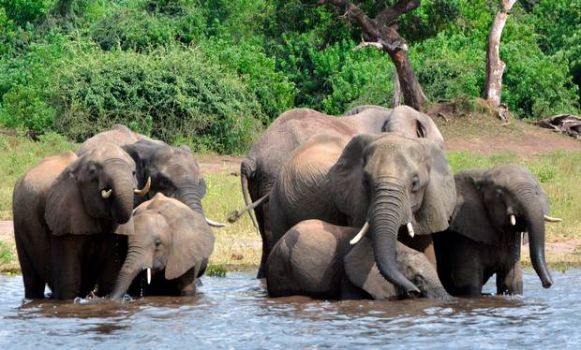
Bài 1: Gạch dưới bộ phận câu trả lời cho câu hỏi “Bằng gì ?”
a) Voi uống nước bằng vòi.
bằng

Slide 5
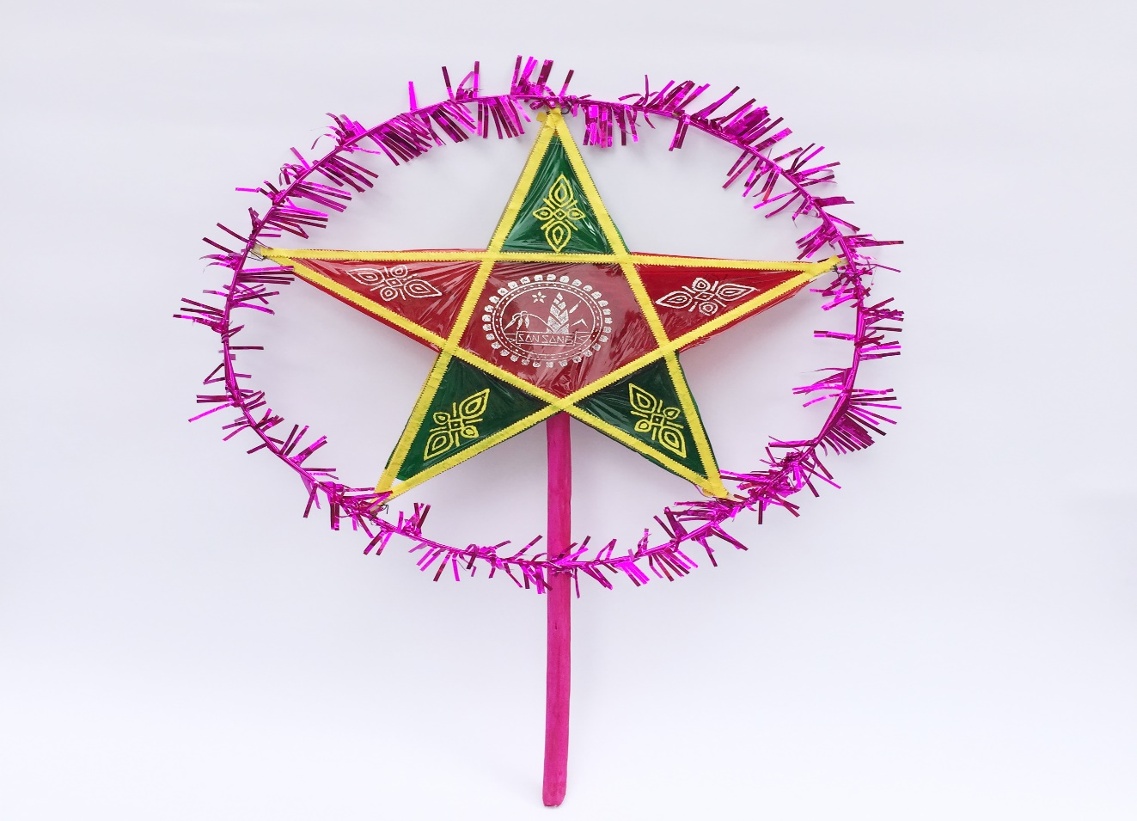
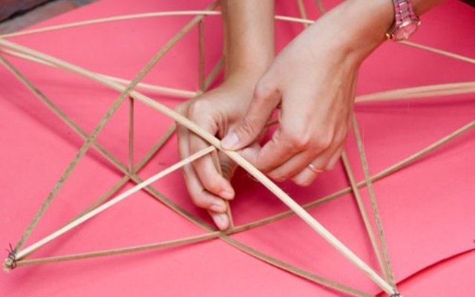
Bài 1: Gạch dưới bộ phận câu trả lời cho câu hỏi “Bằng gì ?”
b) Chiếc đèn ông sao của bé được làm bằng nan tre dán giấy bóng kính.
bằng

Slide 6
Bài 1: Gạch dưới bộ phận câu trả lời cho câu hỏi “Bằng gì ?”
c) Các nghệ sĩ đã chinh phục khán giả bằng tài năng của mình.
bằng

Slide 7
Bài 1: Gạch dưới bộ phận câu trả lời cho câu hỏi “Bằng gì ?”
Điểm giống nhau ở các bộ phận mà chúng ta vừa tìm ra là gì?
Vậy muốn tìm ra bộ phận trả lời cho câu hỏi “Bằng gì”, chúng ta phải làm như thế nào?
a) Voi uống nước bằng vòi.
b) Chiếc đèn ông sao của bé được làm bằng nan tre dán giấy bóng kính.
c) Các nghệ sĩ đã chinh phục khán giả bằng tài năng của mình.

Slide 8
Điểm giống nhau ở các bộ phận mà chúng ta vừa tìm ra là đều có từ bằng và các bộ phận này đều đứng ở cuối câu.
Muốn tìm ra bộ phận trả lời cho câu hỏi “Bằng gì”, Chúng ta cần đặt câu hỏi có cụm từ “Bằng gì?”

Slide 9
Bài 2: Trả lời các câu hỏi sau:
a) Hằng ngày em viết bài bằng gì?
Hằng ngày em viết bài bằng bút mực./bút chì./bút bi…
b) Chiếc bàn em ngồi học được làm bằng gì?
Chiếc bàn em ngồi học được làm bằng gỗ./bằng nhựa./bằng đá…
c) Cá thở bằng gì?
Cá thở bằng mang.

Slide 10

mang cá

Slide 11
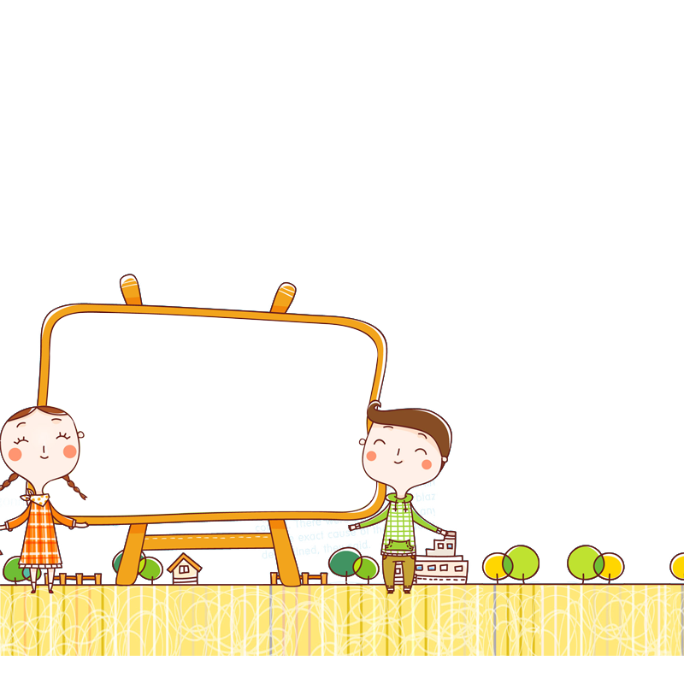
BÀI TẬP 3:
Hỏi đáp với bạn em bằng
cách đặt và trả lời câu hỏi
có cụm từ “Bằng gì?”

Slide 12

Bài 4: Điền dấu câu thích hợp vào mỗi ô trống?
a) Một người kêu lên “Cá heo!” b) Nhà an dưỡng trang bị cho các cụ những thứ cần thiết chăn màn, giường chiếu, xoong nồi, ấm chén pha trà,... c) Đông Nam Á gồm mười một nước là Bru-nây,
Cam-pu-chia, Đông Ti-mo, In-đô-nê-xi-a, Lào, Ma-lai-xi-a,
Mi-an-ma, Phi-líp-pin, Thái Lan, Việt Nam, Xin-ga-po.
:
:
:
:

Slide 13
Dấu hai chấm ở câu a báo hiệu điều gì?
a) Một người kêu lên:“Cá heo!”
Dấu hai chấm dùng để dẫn lời nói trực tiếp

Slide 14
Dấu hai chấm ở câu b và c dùng để làm gì?
b) Nhà an dưỡng trang bị cho các cụ những thứ cần thiết: chăn màn, giường chiếu, xoong nồi, ấm chén pha trà,...
c) Đông Nam Á gồm mười một nước là: Bru-nây, Cam-pu-chia, Đông Ti-mo, In-đô-nê-xi-a, Lào, Ma-lai-xi-a, Mi-an-ma, Phi-líp-pin, Thái Lan, Việt Nam, Xin-ga-po.
Dấu hai chấm dùng để chỉ ý liệt kê

Slide 15
Dùng dấu hai chấm dùng để:
Báo hiệu bộ phận đứng sau là lời nói của nhân vật.
Báo hiệu bộ phận đứng sau là lời giải thích, liệt kê cho bộ phận đứng trước.

Slide 16
TRÒ CHƠI: ĐÓNG VAI DẤU CÂU
Đúng lúc đó, một chú Rùa chậm chạp bò tới cuộc thi để đăng kí. Thỏ nhìn thấy Rùa thì cười nói: “Ôi! Cậu mà cũng đến đăng ký dự thi hay sao?

Slide 17
CHÀO TẠM BIỆT

